Slide 3
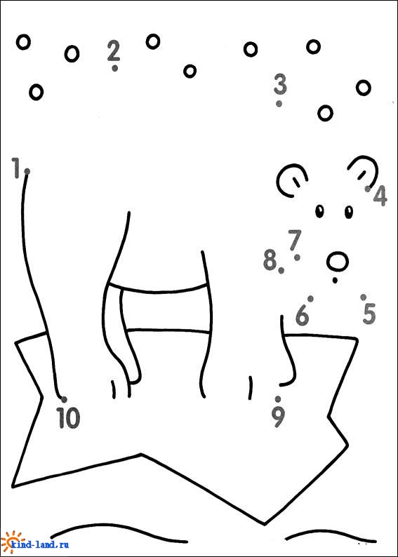

Slide 4
ДО СВИДАНИЯ!

Slide 5
ИСТОЧНИКИ
http://www.zagsoft.ru
http://masha-i-medved-vse-serii.ru/masha/index.html
http://www.deti74.ru
http://mamamultik.ru/
http://allforchildren.ru/pictures/showimg/mim/mim007gif.htm
http://onorino.ru.com
http://www.korotyshki.ru/shop/kantstovary/bloknoty/biznes-bloknoty/blo…

